Slide 1
Het Koninkrijk van van God 29 januari 2023 Evangelie Gemeente Flakkee – Oude Tonge

Slide 3
‘Goeie genade!
Dat red ik nooit!!!!’

Slide 4
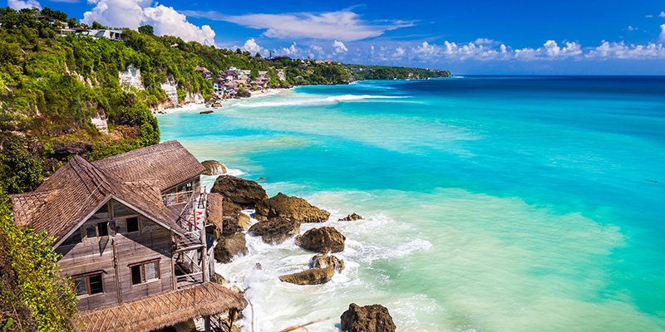

Slide 6
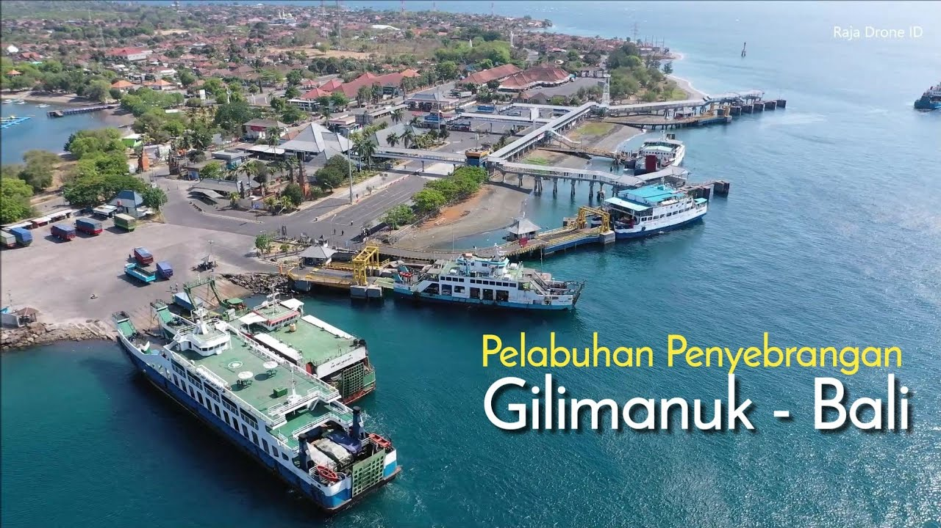

Slide 8
Joh 10:9
⁹Ik ben de Deur; als iemand door Mij naar binnen gaat, zal hij behouden worden; en hij zal ingaan en uitgaan en weide vinden.

Slide 9
Het Koninkrijk van van God 29 januari 2023 Evangelie Gemeente Flakkee – Oude Tonge

Slide 10
Johannes de Doper, begin van zijn bediening:
Mat 3:2 HSV
²en zei: Bekeer u, want het Koninkrijk der hemelen is nabijgekomen.

Slide 11
2. Apostel Paulus, eind van zijn bediening:
Hand 28:31 HSV
³¹Hij predikte het ​Koninkrijk van God​ en gaf onderwijs over de Heere ​Jezus​ ​Christus, met alle vrijmoedigheid, ongehinderd.

Slide 12
3. Jezus de Christus, begin van zijn bediening:
Mat 4:17 HSV
¹⁷Van toen af begon ​Jezus​ te prediken en te zeggen:
Bekeer u, want het Koninkrijk der hemelen is nabijgekomen.

Slide 13
Aan het eind van Jezus’ bediening op aarde:
Hand 1:3 HSV
³Hij heeft Zichzelf, nadat Hij geleden had, ook levend aan hen vertoond, met veel onmiskenbare bewijzen, veertig dagen lang, waarbij Hij door hen gezien werd en over de dingen sprak die het ​Koninkrijk van God​ betreffen.

Slide 14
Lukas 4:43 HSV
⁴³Maar Hij zei tegen hen: Ik moet ook andere steden het Evangelie van het Koninkrijk van God verkondigen, want daarvoor ben Ik uitgezonden.
⁴⁴En Hij predikte in de synagogen van Galilea.

Slide 15
Het Koninkrijk van van God 29 januari 2023 Evangelie Gemeente Flakkee – Oude Tonge

Slide 16
Markus 10:15
Voorwaar, Ik zeg u: wie het Koninkrijk van God niet ontvangt als een kind, zal het beslist niet binnengaan.

Slide 17
Matheus 6:33
³³Maar zoek eerst het Koninkrijk van God en Zijn gerechtigheid, en al deze dingen zullen u erbij gegeven worden.

Slide 18
Rom 14:17
Want het Koninkrijk van God bestaat niet uit eten en drinken, maar uit gerechtigheid en vrede en blijdschap in de Heilige Geest.

Slide 19
Het Koninkrijk van van God 29 januari 2023 Evangelie Gemeente Flakkee – Oude Tonge

Slide 20
Lukas 17:20,21
En toen Hem door de Farizeeën gevraagd werd, wanneer het Koninkrijk van God zou komen, antwoordde Hij hun en zei: Het Koninkrijk van God komt niet op waarneembare wijze.
²¹En men zal niet zeggen: Zie hier of zie daar, want, zie, het Koninkrijk van God is binnen in u.

Slide 22
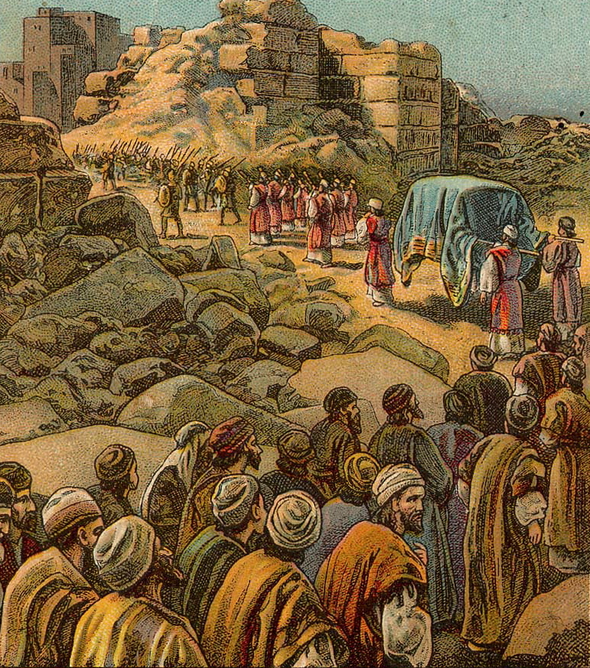
Jozua 1:
³ Elke plaats die uw voetzool betreedt, heb Ik u gegeven, overeenkomstig wat Ik tot Mozes gesproken heb.
⁵Niemand zal tegenover u standhouden al de dagen van uw leven. Zoals Ik met Mozes geweest ben, zal Ik met u zijn. Ik zal u niet loslaten en u niet verlaten.
⁹Heb Ik het u niet geboden? Wees sterk en moedig, schrik niet en wees niet ontsteld, want de HEERE, uw God, is met u, overal waar u heen gaat.

Slide 23
18b Alleen, wees sterk en moedig!

Slide 24
‘Goeie genade!
Dat red ik nooit!!!!’

Slide 25
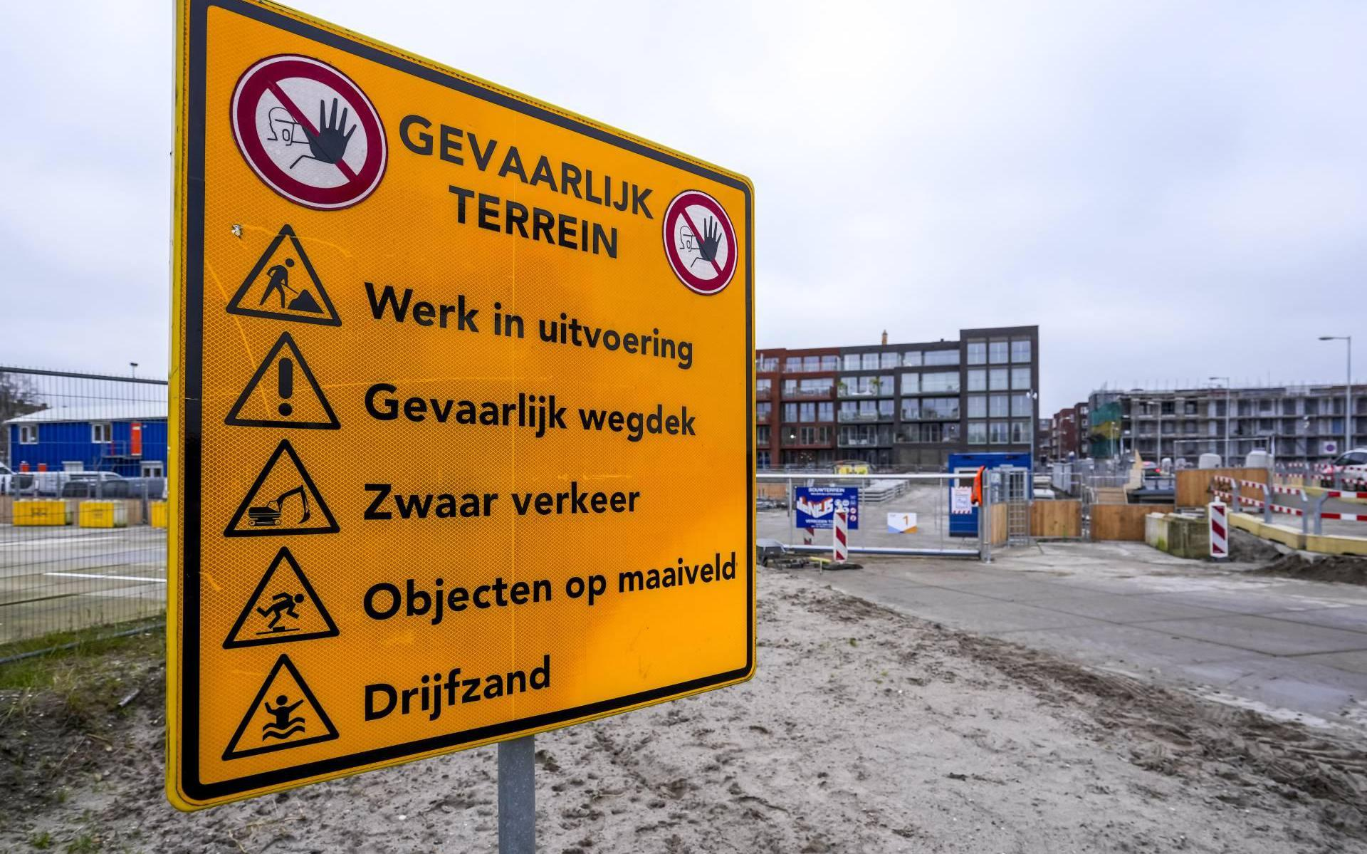

Slide 26
Het Koninkrijk van van God 29 januari 2023 Evangelie Gemeente Flakkee – Oude Tonge

Slide 27
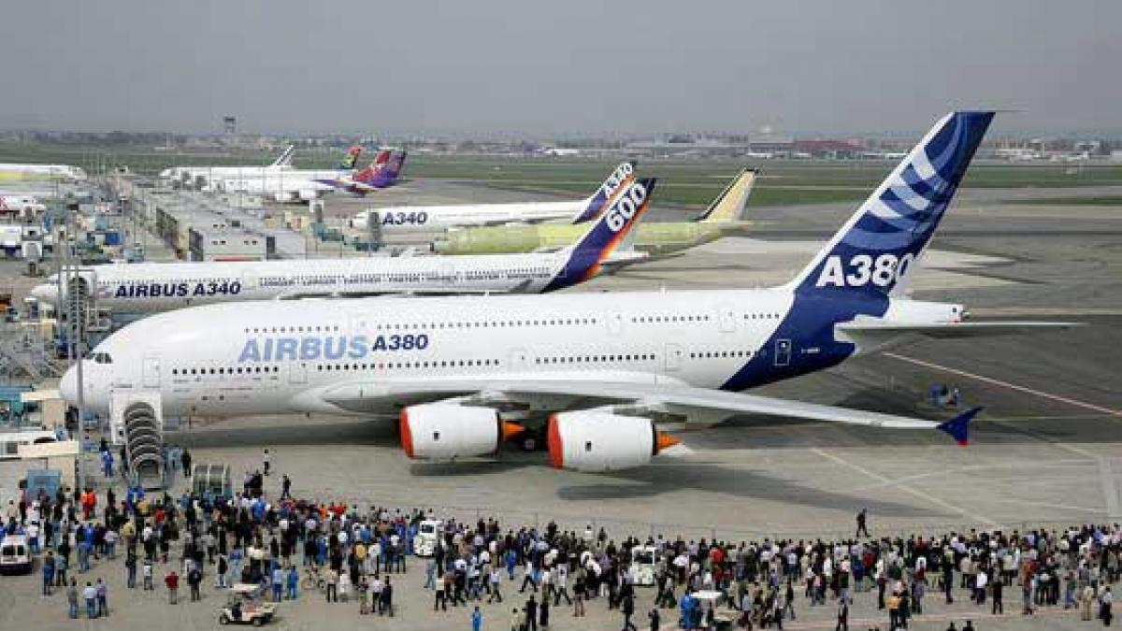

Slide 28
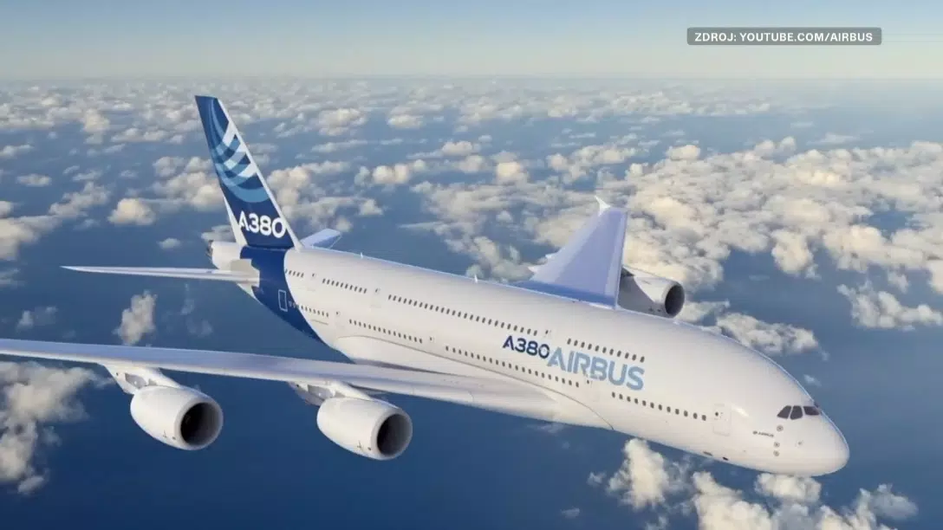
‘De wet van de aerodynamica heft de wet
van de zwaartekracht op’

Slide 29
Beweging
Mat 7:21
Niet ieder die tegen Mij zegt: Heere, Heere, zal binnengaan in het Koninkrijk der hemelen, maar wie de wil doet van Mijn Vader, Die in de hemelen is.

Slide 30
Een koninkrijk bestaat uit:
Koning en onderdanen
Gebied
Wetten & Cultuur

Slide 31
Voorbeelden van oude wetten in ons leven:
Oog om oog ……
Een man mag niet ….
Eens een dief ….
Wie voor een dubbeltje ….
Kinderen die vragen …..

Slide 32
Nieuwe wet
Johannes13:34
Een nieuw gebod geef Ik u, namelijk dat u elkaar liefhebt; zoals Ik u liefgehad heb, moet u ook elkaar liefhebben.

Slide 33
‘Goeie genade!
Dat red ik nooit!!!!’

Slide 34
Nieuwe wet
1 Johnnes 4:18
¹⁸Er is in de liefde geen vrees, maar de volmaakte liefde drijft de vrees uit.

Slide 35
x

Slide 36
Het Koninkrijk van van God 29 januari 2023 Evangelie Gemeente Flakkee – Oude Tonge

